Slide 1
HABILIDADES DE PODER
FORMADORA: DANIELA LONDOÑO GIRALDO

Slide 2

Que son las habilidades de poder?
Son el conjunto de capacidades personales o sociales que permiten influir, persuadir o ejercer control sobre ciertas situaciones o sobre los individuos de manera positiva.
Estas habilidades incluyen la comunicación efectiva, el liderazgo y la toma de decisiones

Slide 3

Que es la comunicación efectiva?
Es la capacidad de transmitir un mensaje de manera clara, precisa y comprensible, logrando que el receptor lo entienda tal como se pretende.
Esta capacidad implica escuchar activamente, expresarse con claridad y adaptar el mensaje al contexto y al interlocutor.

Slide 4

Elementos De la Comunicación Efectiva
1 Emisor: Quien envía el mensaje.
2 Mensaje: La información que se quiere comunicar.
3 Receptor: Quien recibe e interpreta el mensaje.
4 Código: El lenguaje o signos utilizados para transmitir el mensaje.
5 Canal: El medio a través del cual se envía el mensaje (oral, escrito, visual).

Slide 5
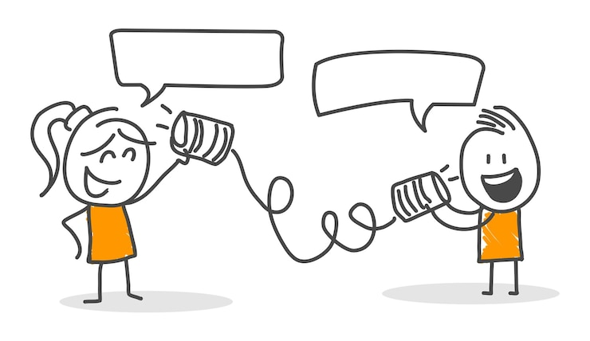
6 Retroalimentación: La respuesta del receptor que confirma si el mensaje fue comprendido.
7 Contexto: La situación o entorno en que ocurre la comunicación.
8 Ruido: Cualquier interferencia que pueda dificultar la comprensión del mensaje.

Slide 6
Tipos De Comunicación Efectiva
Comunicación Verbal: Uso de palabras a través del habla, (conversaciones, charlas, discursos).
Comunicación No Verbal: Uso de gestos, expresiones faciales, postura, tono de voz.
Comunicación Formal: Sigue normas, estructuras y canales establecidos (reuniones laborales, informes, presentaciones).

Slide 7

Comunicación Informal: Espontanea y sin estructura oficial (charlas cotidianas).
Comunicación eficaz: Transmitir un mensaje de forma clara, comprensible y oportuna; combina claridad con logro de objetivos.
Comunicación ineficaz: Aquella que no es clara, que provoca malentendidos, confusión y no logra el objetivo deseado.

Slide 8

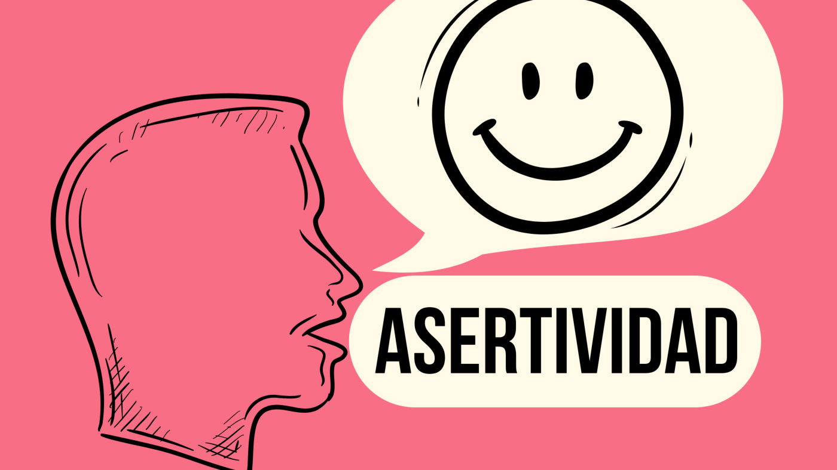
Asertividad y Autoconocimiento

Slide 9
Que es la asertividad?
Es la capacidad de expresar ideas, sentimientos y necesidades de forma clara, respetuosa y firme sin agredir o someterse a los demás.
Que es el autoconocimiento
Es la capacidad de reconocer y comprender nuestras propias emociones, pensamientos, fortalezas, debilidades y comportamientos

Slide 10
Tipos de Asertividad
Asertividad Básica: Expresar una idea, deseo u opinión de forma respetuosa y directa, (prefiero no salir esta noche, necesito descansar).
Asertividad Empática: Expresar las ideas considerando también los sentimientos del otro, (entiendo que estes molesto, pero necesito que hablemos con calma).

Slide 11
Asertividad Escalada: Se presenta cuando la otra persona no respeta tus derechos, aumentando la firmeza progresivamente.
Asertividad Confrontativa: Se usa para señalar contradicciones o resolver conflictos sin agresividad.
Asertividad Positiva: Consiste en expresar elogios, agradecimientos o emociones positivas con sinceridad, (me gusto mucho tu presentación, fue clara y motivadora)

Slide 12
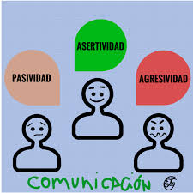
Asertividad Pasiva: Es un estilo de comunicación en el que la persona evita expresar sus opiniones necesidades o deseos por miedo al conflicto o al rechazo, cediendo ante los demás incluso en contra de su voluntad, este comportamiento puede generar frustración, baja autoestima y dificultades en las relaciones interpersonales.

Slide 13
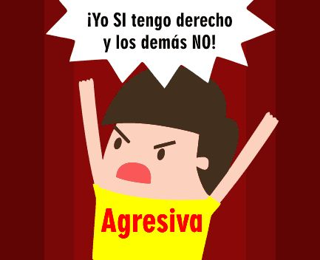
Asertividad Agresiva: Es un estilo de comunicación en el que la persona expresa sus opiniones de forma dominante, irrespetuosa o impositiva, sin considerar los derechos o sentimientos de los demás. Este comportamiento puede generar conflictos constantes y dificultades en las dinámicas sociales y humanas.

Slide 14

DERECHOS ASERTIVOS
Los derechos asertivos son principios que ayudan a las personas a comunicarse con respeto, defender sus necesidades y establecer limites.

Slide 15
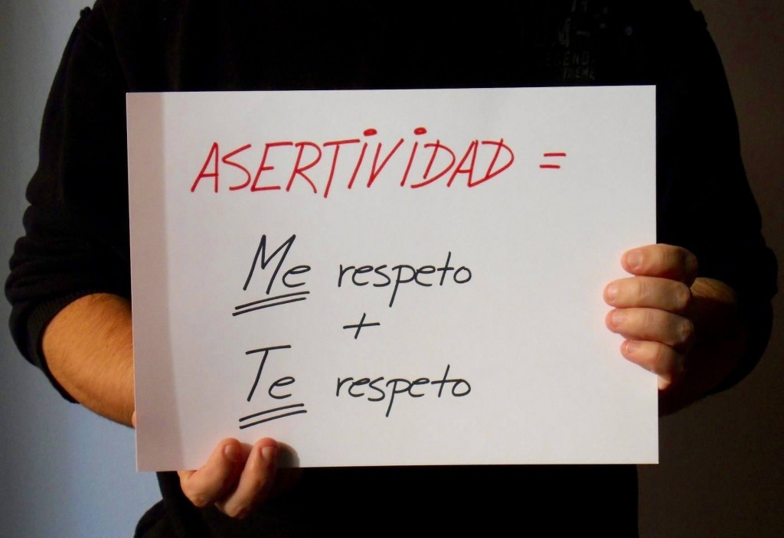
Principales Derechos Asertivos
1. Derecho a ser tratado con respeto y dignidad.
2. Derecho a expresar nuestros pensamientos, sentimientos y opiniones.
3. Derecho a decir “no” sin sentir culpa.
4. Derecho a cometer errores y aprender de ellos.
5. Derecho a cambiar de opinión.
6. Derecho a pedir lo que necesitas (aunque no siempre lo consigas).
7. Derecho a ser tu mismo, sin tener que justificarte.
8. Derecho a decidir si quieres o no involucrarte en los problemas de otros.
9. Derecho a pensar antes de dar una respuesta.
10. Derecho a no ser perfecto.

Slide 16
Técnicas Para Responder Asertivamente
VENTAJAS:
Mejoran la comunicación
Fortalecen la autoestima
Favorecen relaciones saludables
Reducen el estrés y los conflictos
Facilitan la toma de decisiones
Desarrollan el autocontrol
Promueven el respeto propio y ajeno
Promueven el bienestar personal y colectivo
Mejoran la calidad en las relaciones.

Slide 17
Algunas técnicas son:
Repetición: Repetir calmadamente tu mensaje o postura sin ceder ni entrar en discusiones.
Banco de Niebla: Aceptar parcialmente lo que dice la otra persona sin entrar en conflicto ni ceder completamente.
Aplazamiento Asertivo: Postergar la respuesta para pensar mejor antes de actuar o decidir.

Slide 18
Pregunta Asertiva: Pedir aclaraciones sobre lo que la otra persona dice, para ganar tiempo o entender mejor.
Acuerdo Asertivo: Reconocer un error sin perder el control ni la dignidad.
Ignorar o Desviar: No responder a provocaciones, cambiar el tema con calma.
Reforzamiento Positivo: Reconocer y valorar la actitud del otro para mantener un ambiente constructivo.

